Slide 1
Covid-19 spunti di riflessione per alunni e genitori alunni e genitori
Dirigente scolastico Maurizio Primo Carandini
I.C. Valenza A

Slide 2
Covid-19: chi sei?
Nome: Covid 19
Provenienza: Cina
Città: Wuhan
Arrivo: gennaio 2020
Partenza: speriamo il prima possibile
Segni particolari: troppo invadente

Slide 3
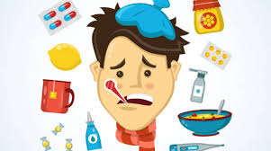
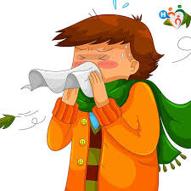
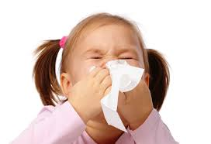
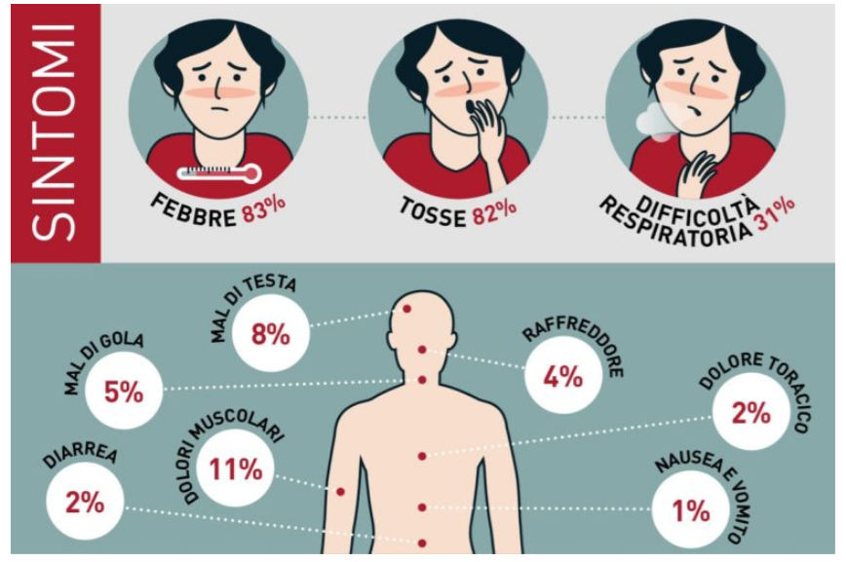
Sintomi
Raffreddore
Tosse
Febbre
Mal di gola
Mal di testa
Dolori muscolari
Dolore toracico
Diarrea
Nausea e vomito
Mancanza del senso di gusto e olfatto

Slide 4
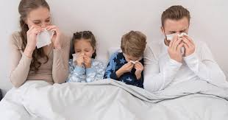
Come si trasmette
Naso: raffreddore
Bocca: tosse
Mani: contatto

Slide 5
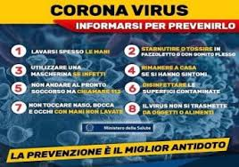
Regole da seguire
Non toccare occhi, naso, bocca
Areare spesso le aule, stanze
Lavarsi spesso le mani
Mantenere una certa distanza dagli altri
Evitare il contatto con le persone già malate
Starnutisci o tossisci sul gomito

Slide 6
Cambiamento e nuovi comportamenti

Slide 7
Perché cambiare abitudini
Per proteggere te stesso
Per proteggere la tua famiglia
Per proteggere gli altri

Slide 8
Cosa fare

Slide 9
Convivere con il virus

Slide 10
E’ invisibile ma c’è

Slide 11
Come ci si contagia

Slide 12
Viaggia con aerosol

Slide 13
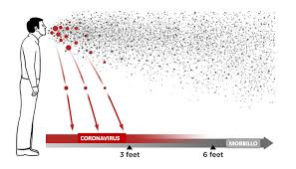
Grandi e piccoli droplets
I grandi cadono senza raggiungerci
I piccoli contagiano

Slide 14
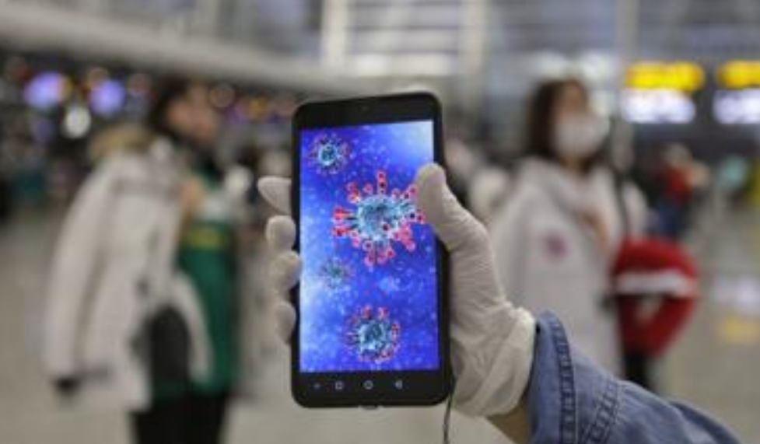
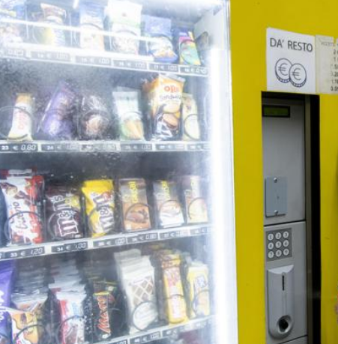
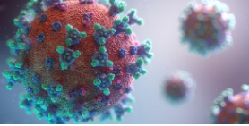
Dove si posa…

Slide 15
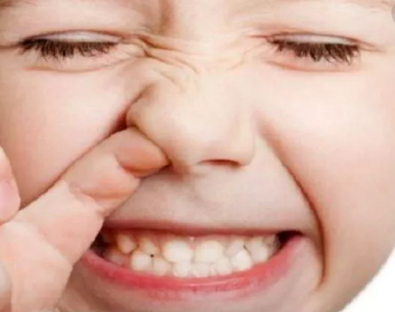
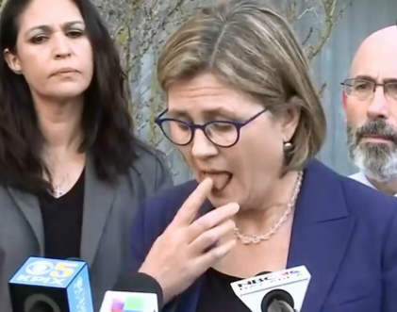
Da non fare

Slide 16
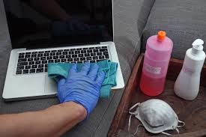
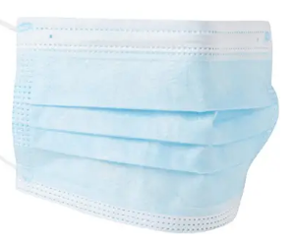
Come difendersi…

Slide 17
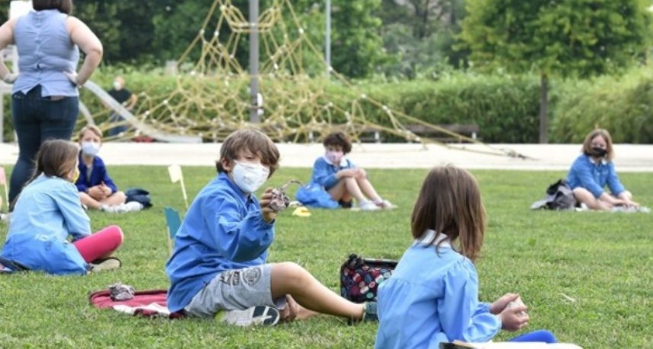
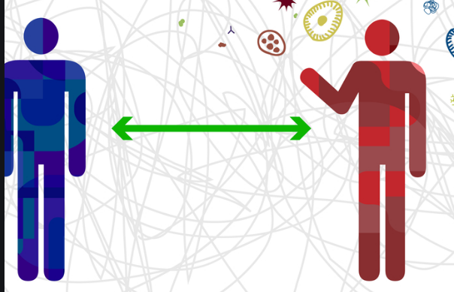
Distanziamento

Slide 18
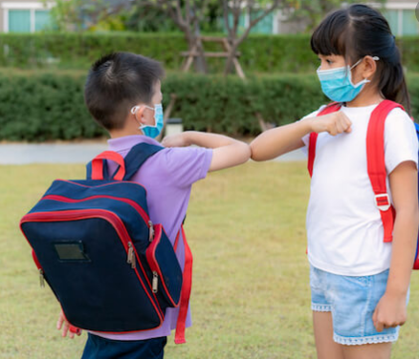
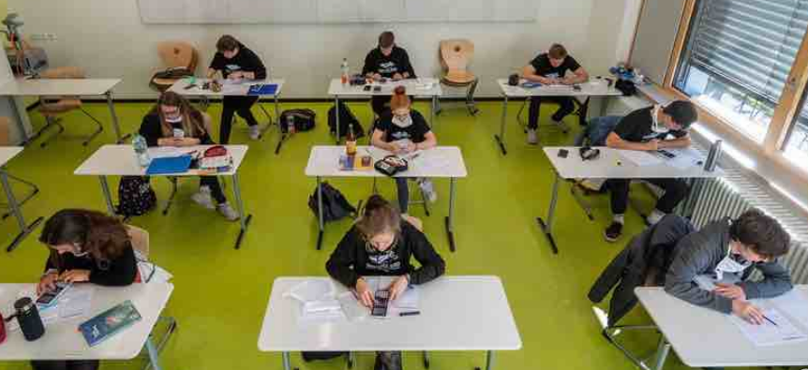
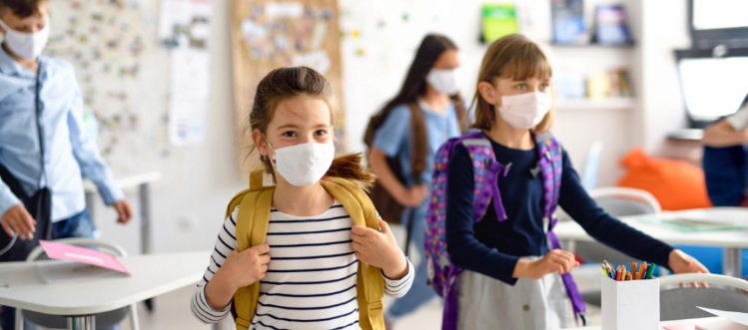
Distanziamento

Slide 19
Lavarsi bene le mani…

Slide 20
Se hai la febbre…resta a casa

